Slide 1

LA ERA DE LA DISTRACCIÓN: EL PELIGRO DEL CONTENIDO CORTO Y LA PÉRDIDA DE ATENCIÓN EN LA SOCIEDAD DIGITAL
Juan Esteban Carvajal Escobar
1001363405
Cátedra APUN-50 años

Slide 2
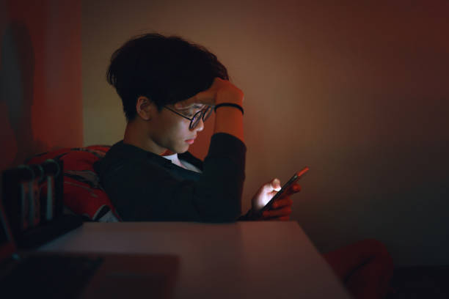


1
INTRODUCCIÓN
Cada día, millones de personas —especialmente jóvenes— pasamos horas viendo videos cortos en plataformas como TikTok, Instagram Reels o YouTube Shorts, diseñadas para mantenernos deslizando sin parar.

Slide 3




2
¿POR QUÉ FUNCIONA ESTO?
disociación normativa y Programa de razón variable

Slide 4


3
EL NEGOCIO DE LA ATENCIÓN
Cada video, sonido o transición rápida está cuidadosamente diseñado para activar el sistema dopaminérgico del cerebro, generando placer inmediato.

Slide 5
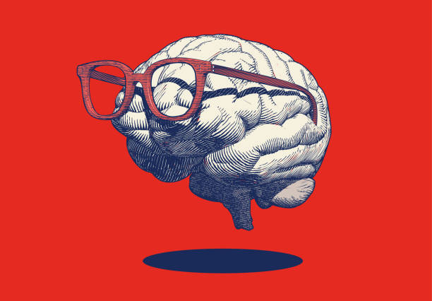
IMPACTOS PSICOLÓGICOS Y SOCIALES
4
esta dinámica no solo afecta a los adolescentes. También impacta a estudiantes universitarios, profesionales y docentes. Nos cuesta leer, escribir o concentrarnos por períodos largos, lo cual debilita el aprendizaje y la productividad.

Slide 6





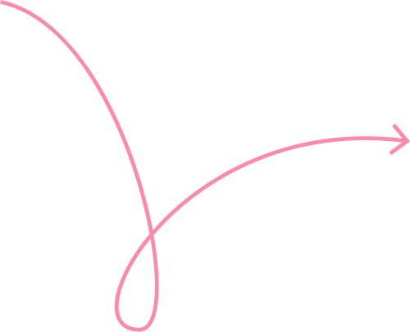

3
RECUPERAR LA ATENCIÓN
No se trata de satanizar la tecnología, sino de usar la tecnología con conciencia.

Slide 7


CONCLUSIÓN
La atención es el recurso más valioso de nuestra generación.
Si la perdemos, perdemos también la capacidad de pensar, crear y transformar el mundo.
Como estudiantes de la Universidad Nacional, tenemos el deber de usar la tecnología para despertar conciencia, no para adormecerla.
El reto no es solo programar mejor, sino pensar mejor en lo que programamos.
5

Slide 8
REFERENCIAS
  Chonchaiya, W., et al. (2024). Short-form video media use is associated with greater inattentive symptoms in Thai school-age children. Frontiers in Psychiatry. Recuperado de https://pmc.ncbi.nlm.nih.gov/articles/PMC12230358/
  Brown, K., et al. (2022). Human attention span in digital environments: Evidence from the literature review. Frontiers in Psychology, 13, 8393543. Recuperado de https://pmc.ncbi.nlm.nih.gov/articles/PMC8393543
  Costa, K. M., & Schoenbaum, G. (2022). Dopamine: Reflections on neuroscience, behaviour and society. Current Biology, 32(15), R651–R655. Recuperado de https://www.cell.com/current-biology/fulltext/S0960-9822(22)01022-3
  Exchange4Media. (2018). Human attention span dropped from 12 secs in 2000 to 8 secs in 2018: Taboola-Nielsen study. Recuperado de https://www.exchange4media.com/digital-news/human-attention-span-dropped-from-12-secs-in-2000-to-8-secs-in-2018-taboola-nielsen-study-100272.html
  Zhang, Y., & Lee, J. (2023). Measuring attention and engagement in social media: An analysis of dwell time and consumption patterns. arXiv preprint. https://arxiv.org/abs/2304.11877
  iStock by Getty Images. “Celular” — imágenes de stock. Recuperado de https://www.istockphoto.com/es
5

